Slide 1


试用期述职报告
姓名：
组别：
职位：

Slide 2


目录
01
-
自我介绍
02
-
职位职责&工作报告
Contents
03
-
融入团队和合作
04
-
未来规划
05
-
建议和意见

Slide 3

PART 01
自我介绍
教育背景
职位信息
任职经历
爱好能力

Slide 4
（一）自我介绍
自我介绍。
教育背景。本科学历毕业于青岛大学。
职级信息。初级服务器开发工程师。
任职经历。大三时在新东方实习做Web后端开发相关工作。
爱好。学英语背单词看外刊，看电影写影评比较喜欢王家卫导演的电影，轻度手机摄影爱好者（只会拍风景不会拍人），
喜欢重剧情向游戏，Moba,MMO，

Slide 5

PART 02
岗位职责&工作业绩
LB功能拓展
LB功能优化
回顾和工作思考

Slide 6




LB新功能拓展
在原有架构的基础上拓展四个新模块。xxxxx

Slide 7
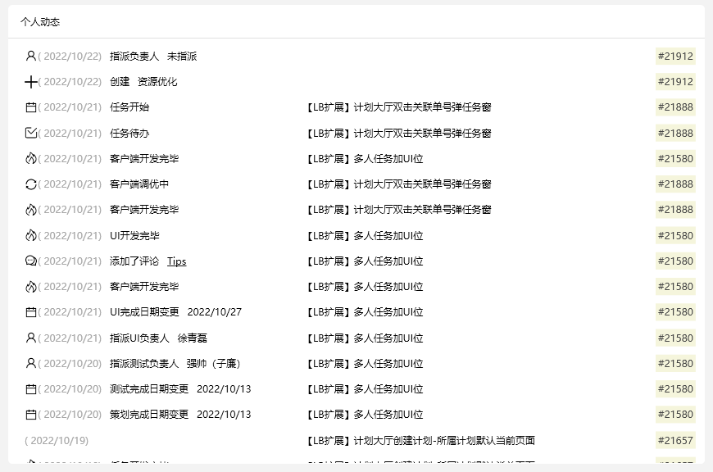
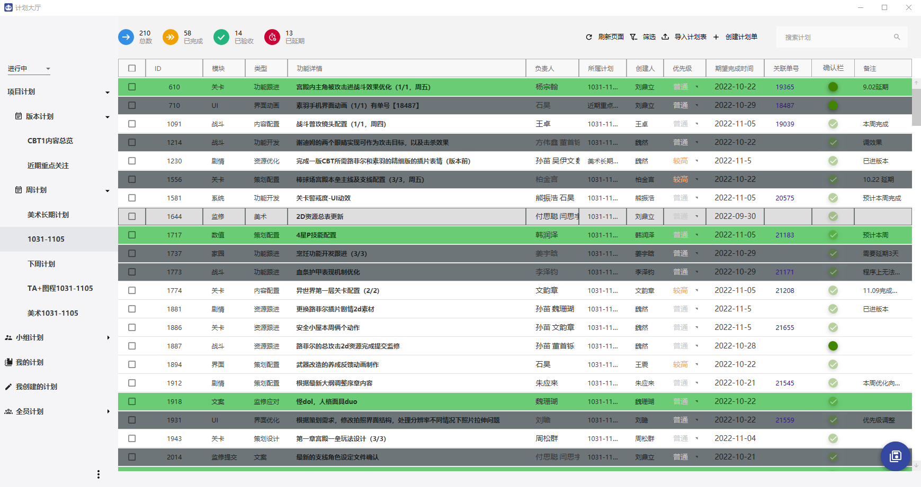
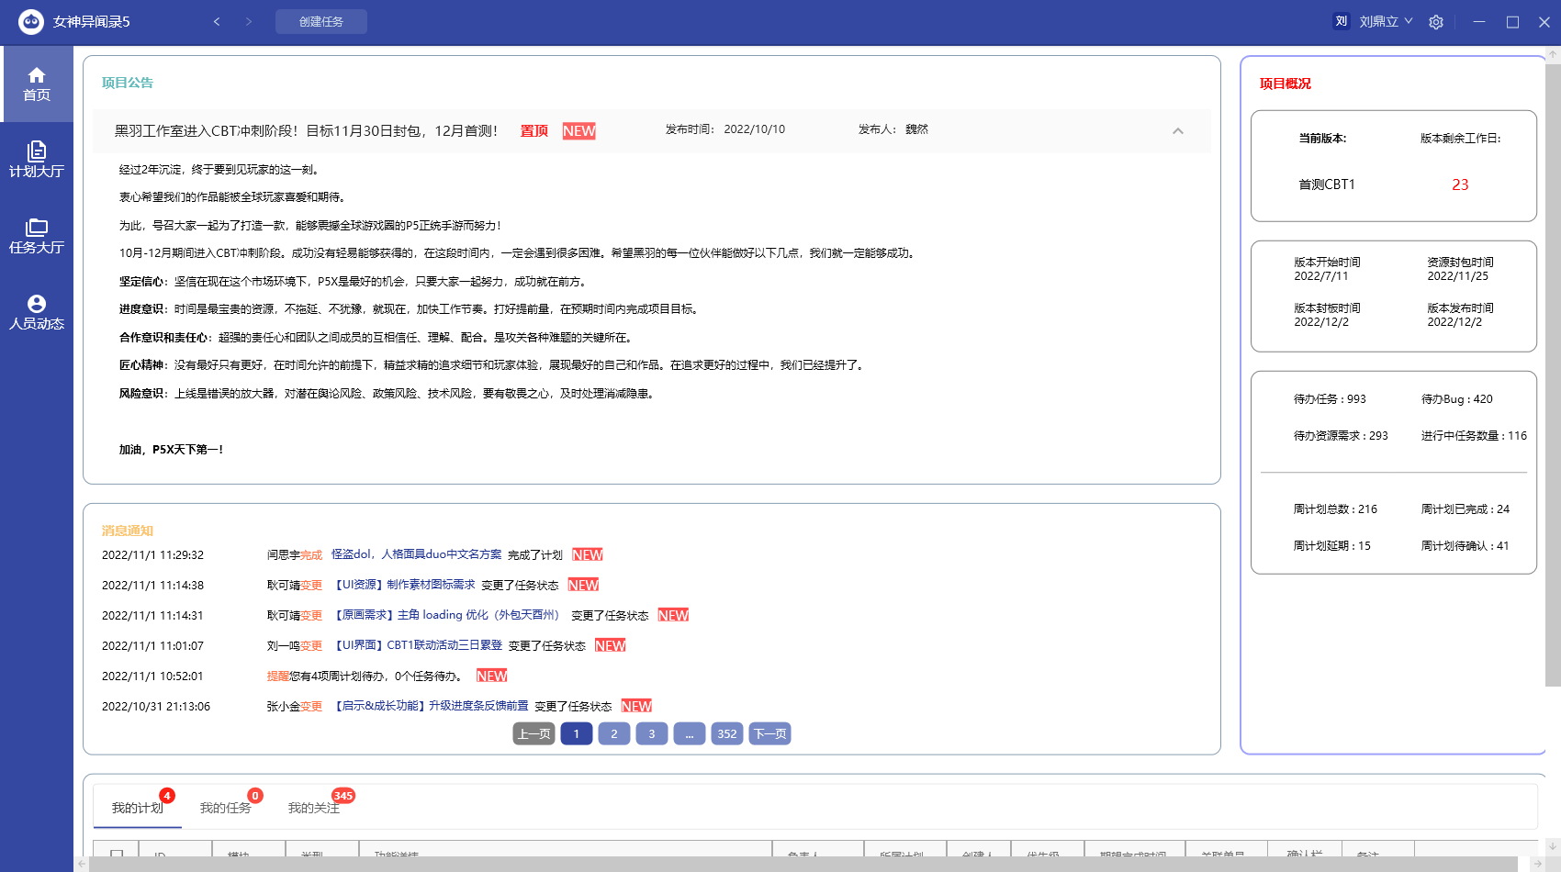

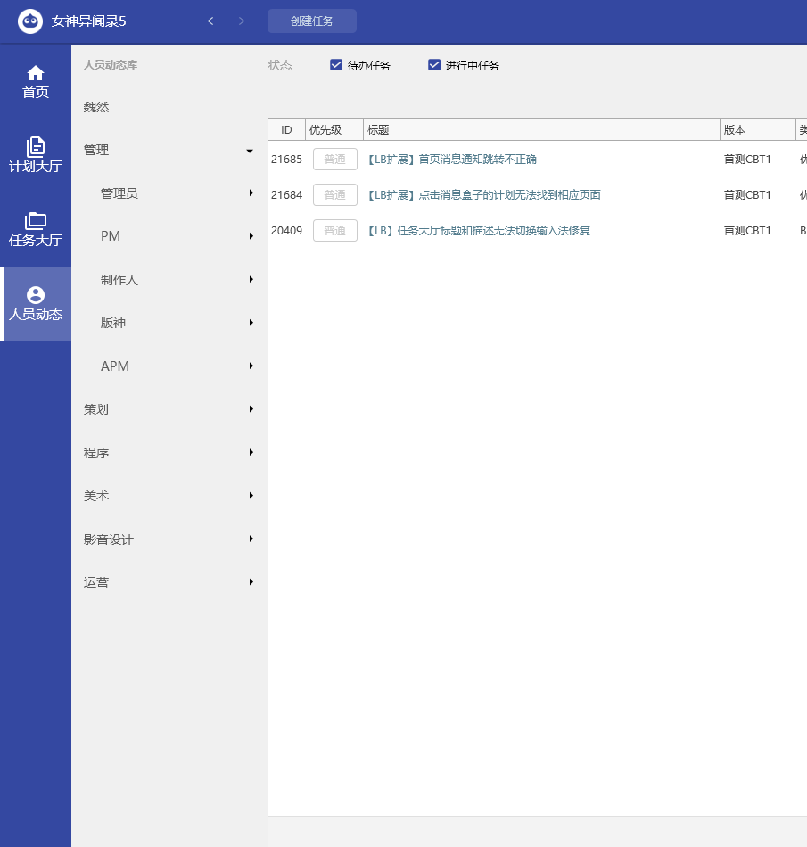
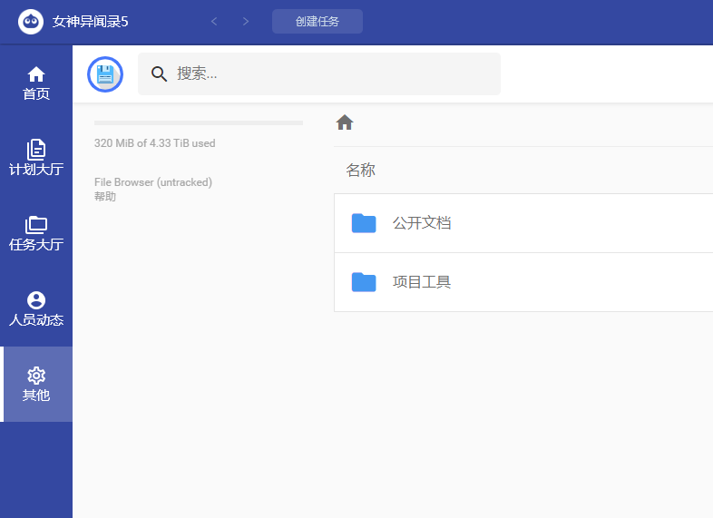
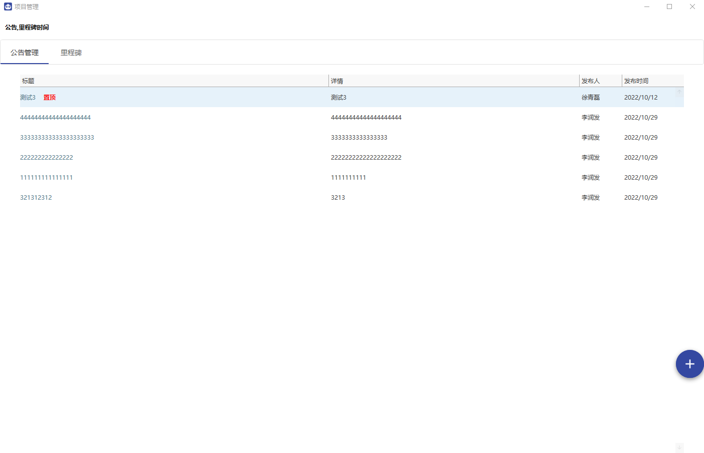
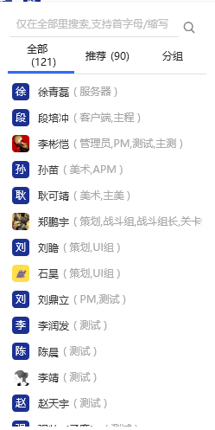
LB拓展

Slide 9
iPhone 11

Slide 10
LB拓展

Slide 11
计划大厅
动态页签。页签可以动态拓展而不是固定不变，同时为了满足个性化的需求还添加了丰富的交互操作。
高可交互数据表格。依照状态机的规则行数据根据自身状态变为合适颜色，拥有Excel没有的交互行为如下拉框，选人，按钮。
加载速度优化。页Web架构下的设计导致每次刷新数据都会重新渲染，将数据改为分步加载提高速度。

Slide 12
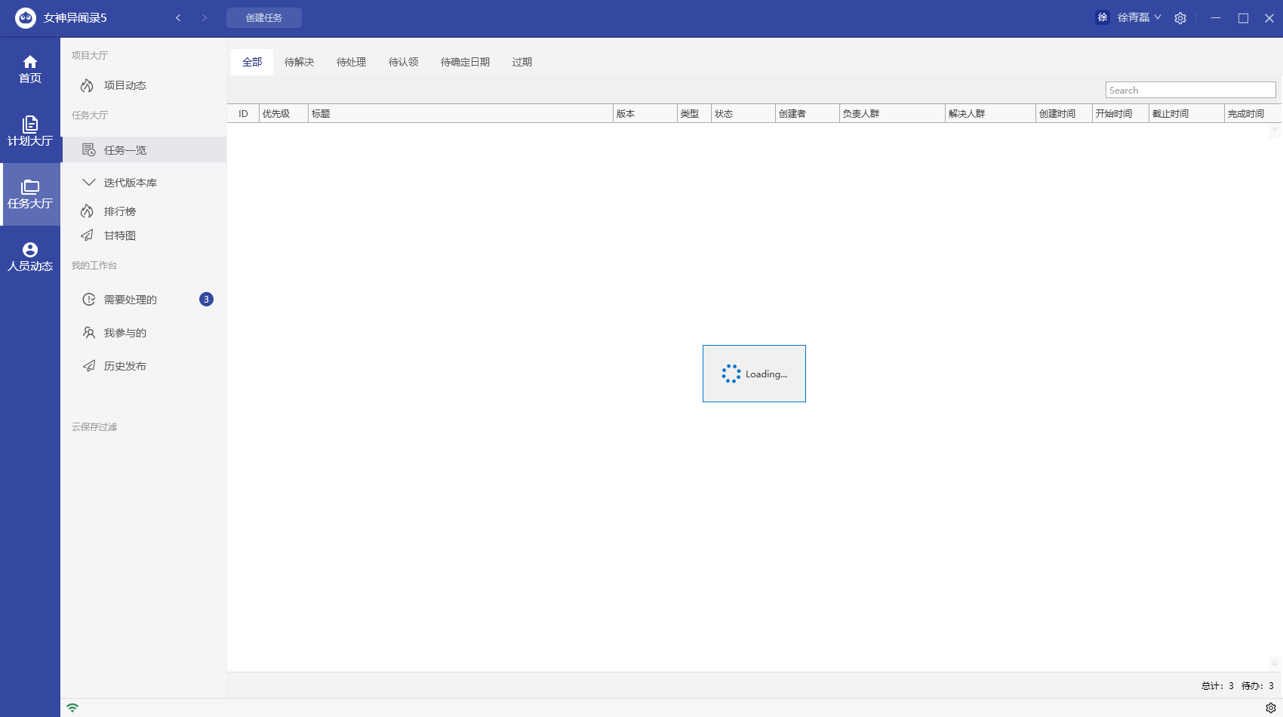
LB拓展

Slide 13
任务大厅
载入过慢的问题。原有数据结构频繁对数组进行删除移动操作，导致时间复杂度过高。
节省时间成本。有原本20s优化到2s，效率提升了90%。

Slide 14

内存暴涨问题排查
程序卡死。内存占用无故增高用户运行一段时间后 内存就不够用了。
HTTP请求指数增加。http请求的数量符合n^2，n代表打开的页面次数

Slide 15
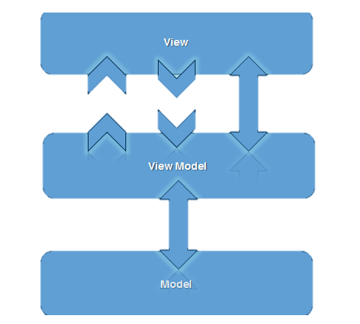
UI层
逻辑层
实体层

Slide 16
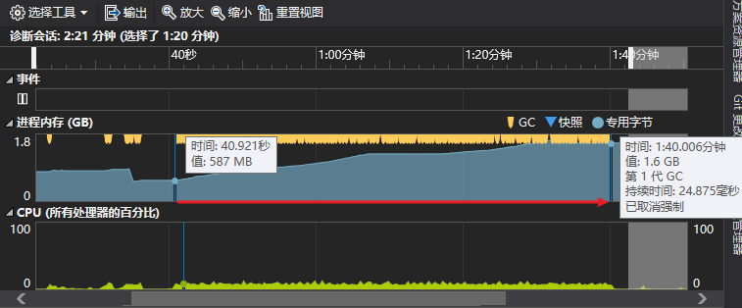
频繁GC内存依旧暴涨。重复打开计划大厅，60s内内存从587MB增加到了1.6GB，内存占用增加了三倍多，GC耗时也越来越多，程序也出现卡顿情况。

Slide 17
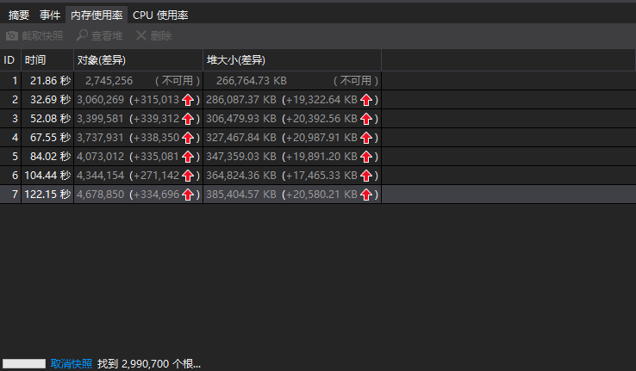
分析单个窗口打开页面情况。简单拆分问题，分析单个窗口内存使用情况。单个页面中一次值刷新210条数据。依照MVVM模型内存增加量可以看作UI层+逻辑层所占用的内存，每次刷新数据平均增加18MB的内存占用

Slide 18
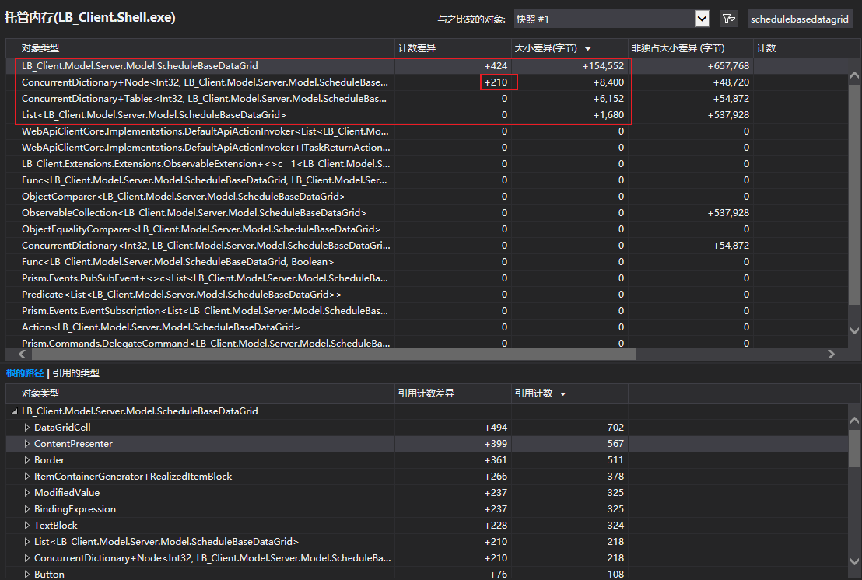
定位Entity层内存占用情况。目前猜测是Entity占内存过多，这里定位一下发现与初次的内存快照对比entity占用的内存正好是每次新增的内存大小，154552+8400+6152+1680 = 170,784byte = 0.1MB，这里计数差异正好是一个页签所含的计划数量，Entity层内存占比并不是太多，主要消耗在UI和逻辑层

Slide 19
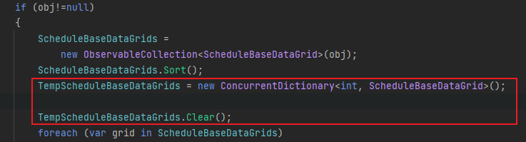
未触发GC。
clear()，清除了存储的数据，之前申请的内存空间依旧不变；
new List(),重新申请新的内存；当数据量很大时，重新申请会比较快
考虑到计划数据量不是很大，new的时候又会申请开启新的内存，旧有的数据虽然没有引用，但是还没达到GC的阈值就一直占用内存

Slide 20
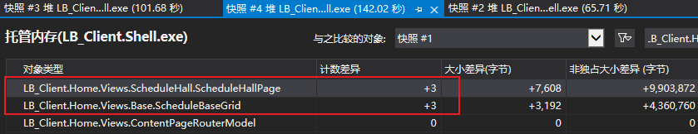
分析UI和逻辑层
重复打开计划大厅发现每次打开一次都新New一个页面，而原来的页面并未关闭，并且这里走了标准的关闭流程，并且调用了强制GC ，但是GC并不起作用，这时候猜测UI界面其实存在引用导致GC无法回收。
在主窗口创建一个子窗口，主窗口拥有子窗口的引用，与通过sh执行一个脚本类似，只是从主线程fork了一个子线程，主线程依然持有这样页面的引用

Slide 21
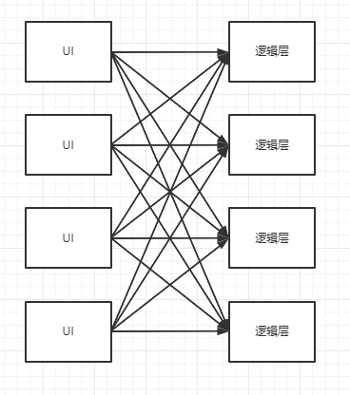
HTTP请求指数增加
同时通过对Http抓包分析，http请求的数量符合n^2，n代表打开的页面次数
第四次打开页面会有四个UI实例，由于逻辑层订阅了UI事件，单实例是一对一的，多实例就会变成广播，这样导致了单个逻辑层会收到四个事件，所以第四次打开页面会触发4^2个http请求

Slide 22
解决方法
现有方法以new Page()的方式加载 后切换其他的新页面时 原来的内存并不会释放， 加载新页面内存就会一直往上涨。
切换页面不要每次都重新实例化一个新page，而是做成一个单例

Slide 23
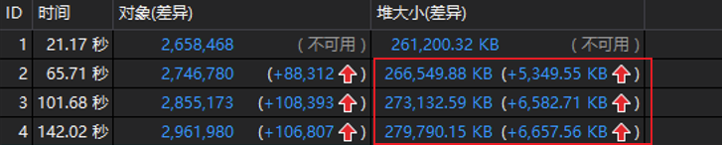
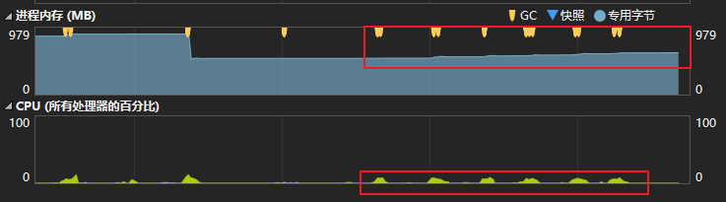
优化结果
20000KB -> 6000KB = 13MB
减少了70%的内存占用

Slide 24
回顾和工作思考。
创造价值。做的事情是有意义的，可以为团队节省时间，提高效率，能够切实的投入到生产之中，比从前自己在学校做的小玩具有意义多了
多沟通多交流。不怕麻烦实现功能前多和PM沟通确定好想要的东西是什么样子的。
多学习多思考。实现新需求前先大致确定下实现流程，看是否能依据现有技术实现，能否复用，需要了解哪方面的知识。
多请教多问问题。遇到实在解决不了的问题多问问前辈，不要原地打转白白浪费时间。

Slide 25
PART 03
团队融入和合作
对部门和工作室感受
合作过程和心得

Slide 26
（一）对部门和工作室的感受
对部门和工作室的感受。
分工明细，职责清晰，各部门之间协助与监管有序，工作流程比较简洁快速没有大大小小开不完的会，小的需求功能直接搬个小凳子就能聊完，共同爱好比较多游戏 二次元 番剧 段子 抛一个梗都能接住

Slide 27
（二）合作过程和心得
合作过程和心得。
团队合作最重要的就是沟通，沟通可以简化为一个输出输出系统，考验的就是自己的理解与表达能力，

Slide 28
PART 04
未来规划
未来工作目标和规划
个人能力提升和发展

Slide 29
未来工作目标和规划：
刚毕业个方便能力还十分欠缺，在工作中仍处于一学习阶段，要多多学习多成长，争取早日能有独当一面的能力，实现价值
在掌握工作所需的技能时拓宽自己的技术视野，看看那些技术能够引入到项目开发中，提升效率
在工作中要多思考，每天把要待办的事务列一下，提前规划事务处理顺序，处理过程中思考能否高效快速的完成，并且从中成长

Slide 30
个人能力提升和发展：
在对服务器开发这方面掌握的差不多的情况下，了解些客户端方面的东西，独立游戏人了属于是（#狗头
技术的深度和广度上还是十分欠缺

Slide 31
PART 05
建议和意见

Slide 32

THANKS

